Slide 1
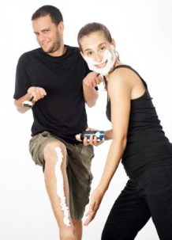
VELLO CORPORAL.
Métodos de depilación.
María Alfaro González. Pediatra
www.familiaysalud.es

Slide 2
¿Cuántos métodos de depilación hay?
Maquinillas de afeitar y cremas depilatorias:
Rápido y barato.
Corta el vello en la superficie de la piel, pero no hace que salga más fuerte.
Dura 2-3 días.
Con cuchilla se recomienda emplear gel o espuma de afeitado.
Pueden irritar la piel.
Pinzas de depilar/depilación con hilo:
Eliminan el vello de raíz.
No irrita la piel.
Útil para quitar algún pelo aislado.
Cera fría/maquinillas eléctricas:
Arrancan el vello de raíz.
Dura de 2-3 semanas.
Suele doler.
Al crecer el pelo se puede enquistar.
Depilación con láser (Alejandrita/Soprano/Diodo):
Destruye la raiz del pelo
Ideal en personas de piel clara y pelo oscuro.
Es muy eficaz y duradero, aunque no 100% definitivo.
Se requieren varias sesiones.
Es caro.
Electrodepilación o depilación con calor:
Usa la corriente para destruir la raíz del pelo.
Es definitiva.
Para usar los métodos de depilación definitivos es mejor si ha terminado la pubertad.
www.familiaysalud.es

